Slide 1

Sistemas Distribuídos
Memória Compartilhada Distribuída
MEMÓRIA COMPARTILHADA
MEMÓRIA DISTRIBUÍDA
MEMÓRIA COMPARTILHADA DISTRIBUÍDA (DSM)
ALGORITMO DSM
IMPLEMENTAÇÃO DO MECANISMO DSM
MODELOS DE CONSISTÊNCIA DSM
Prof. Sérgio Ricardo Rota pf0112@fiap.com.br www.fiap.com.br

Slide 2
Memória Compartilhada
Um sistema de memória compartilhada faz com que a memória física total de um sistema seja igualmente acessível por todos os processadores deste sistema.
Apesar de não apresentar dificuldades adicionais em relação à programação, estes sistemas sofrem de problemas de concorrência e alta latência no acesso à memória compartilhada, degradando o desempenho e diminuindo a escalabilidade das aplicações.
2

Slide 3
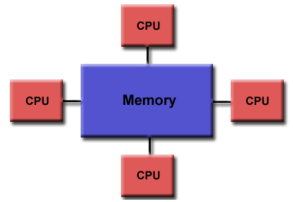
Memória Compartilhada
Sistema de memória compartilhada.
3

Slide 4
Memória Compartilhada
Conforme mostram as figuras a seguir, os sistemas de memória compartilhada são implementados de duas formas: decomposição de domínio e decomposição de tarefas.
4

Slide 5
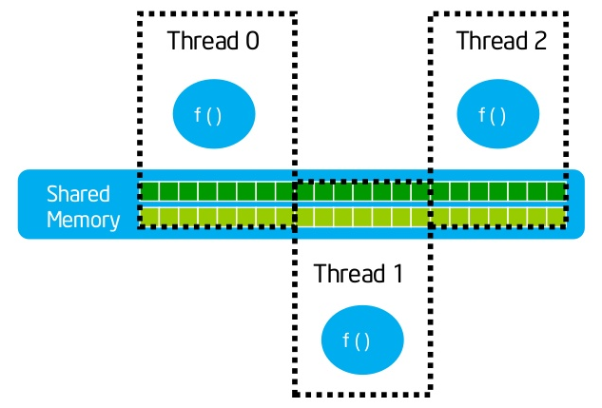
Memória Compartilhada
Decomposição de domínio via threads.
5

Slide 6
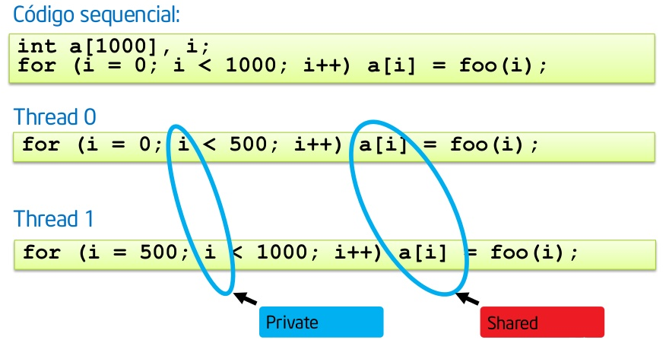
Memória Compartilhada
Decomposição de domínio via threads.
6

Slide 7
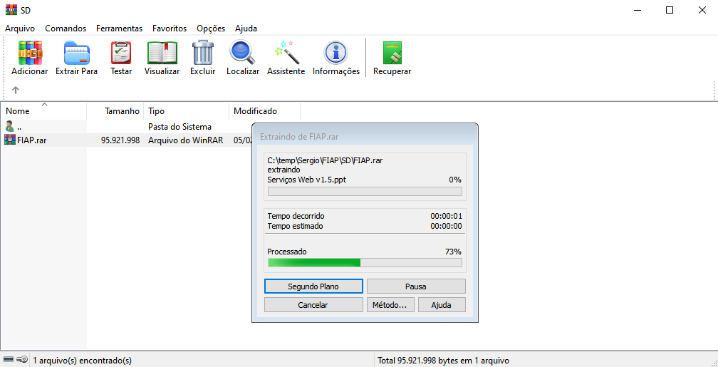
Memória Compartilhada
Exemplo prático de decomposição de domínio via threads.
7

Slide 8
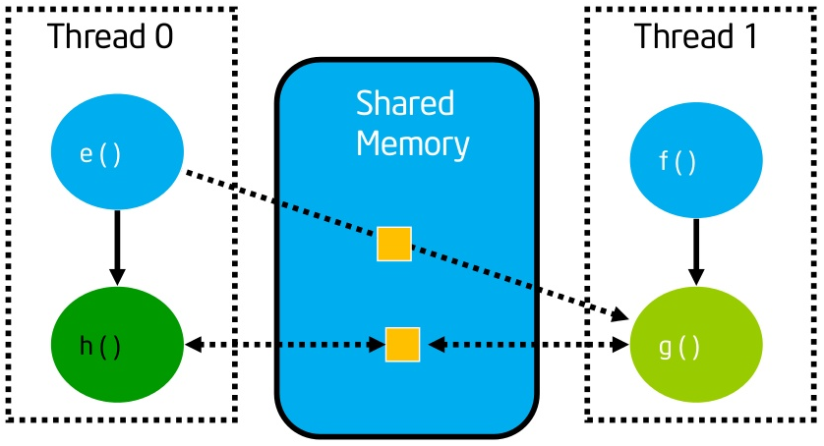
Memória Compartilhada
Decomposição de tarefas via threads.
8

Slide 9
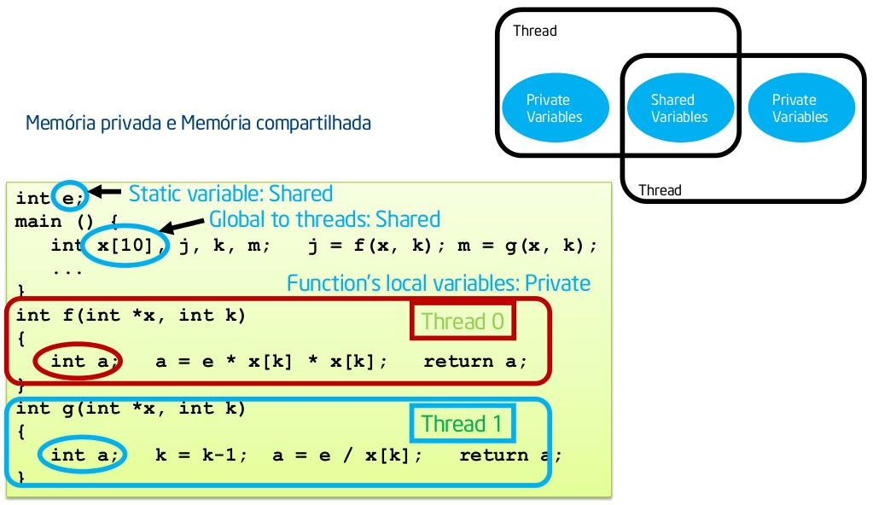
Memória Compartilhada
Decomposição de tarefas via threads.
9

Slide 10
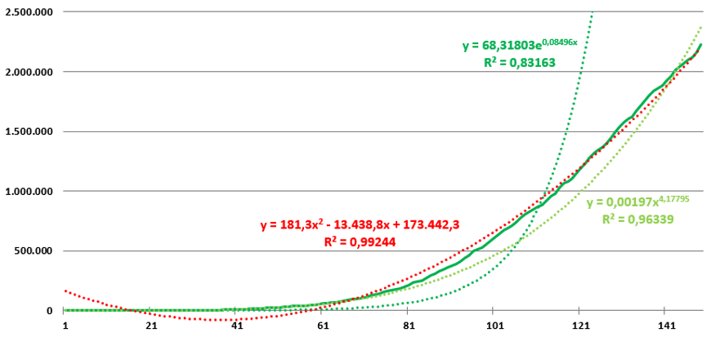
Memória Compartilhada
Exemplo prático de decomposição de tarefas via threads.
10

Slide 11
Memória Distribuída
Um sistema de memória distribuída consiste em múltiplos nós de processamento independentes, cada qual com módulos de memória privados e conectados por uma rede de comunicação. A escalabilidade natural destes sistemas permite o desenvolvimento de aplicações com maior capacidade de processamento.
O projeto de aplicações para estes sistemas é mais complexo, porém o projeto de hardware é mais simples que os sistemas de memória compartilhada.
11

Slide 12
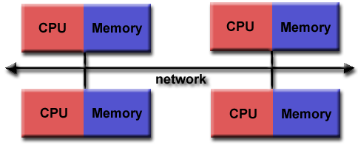
Memória Distribuída
Sistema de memória distribuída.
12

Slide 13
Memória Distribuída
Em um sistema distribuído, na ausência de memória fisicamente compartilhada, a passagem de mensagens entre os computadores que constituem o sistema é muito utilizada para manter as aplicações atualizadas sobre a execução do processamento distribuído.
13

Slide 14
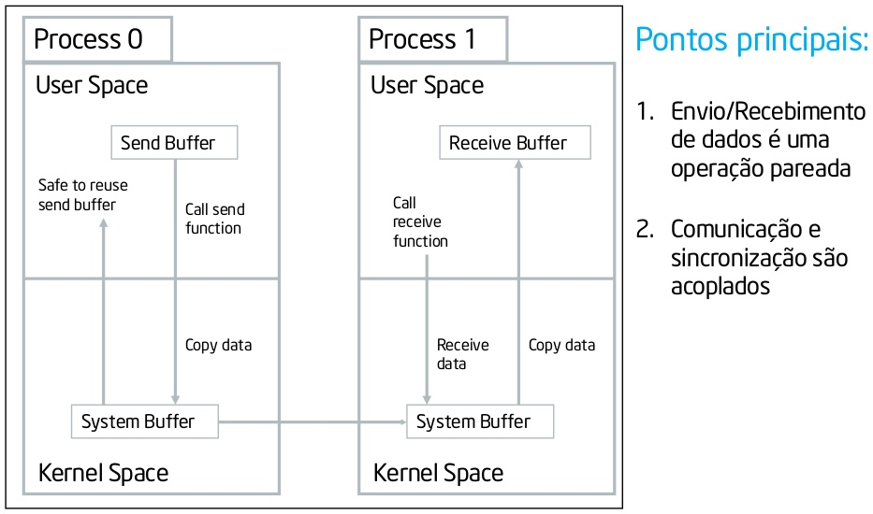
Memória Distribuída
Troca de mensagens em sistemas de memória distribuída.
14

Slide 15
Memória Compartilhada Distribuída
Visando aproveitar as vantagens destes dois sistemas surgem os sistemas de memória compartilhada distribuída (DSM – Distributed Shared Memory). Um sistema DSM implementa logicamente um sistema de memória compartilhada sobre um sistema de memória distribuída. Além de apresentar uma boa escalabilidade, os sistemas DSM tornam transparente, ao programador, o mecanismo de comunicação remota, facilitando a programação e preservando a portabilidade típica de um sistema de memória compartilhada.
15

Slide 16
Memória Compartilhada Distribuída
Segundo Colouris, DSM é uma abstração utilizada para o compartilhamento de dados entre computadores que não compartilham memória física.
Os processos acessam a DSM por meio de leituras e atualizações, no que parece ser memória normal dentro de seus espaços de endereçamento.
16

Slide 17
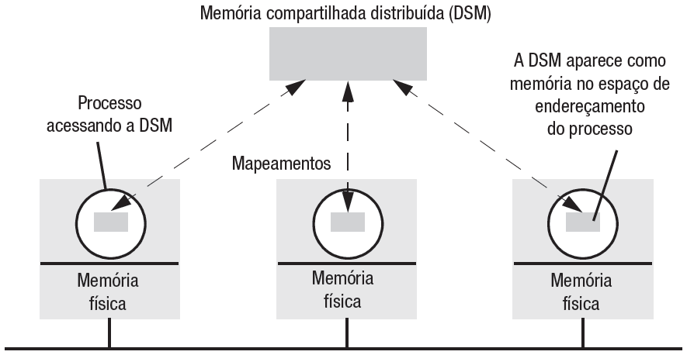
Memória Compartilhada Distribuída
Abstração de memória compartilhada distribuída (DSM).
17

Slide 18
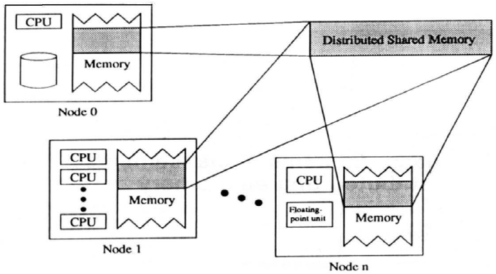
Memória Compartilhada Distribuída
Cada processo acessa a DSM como se ela fizesse parte de seu espaço de endereçamento.
18

Slide 19
Memória Compartilhada Distribuída
Como mecanismo de comunicação, a DSM se compara com a passagem de mensagens. Contudo, apresenta algumas vantagens significativas:
No modelo de passagem de mensagens, as variáveis de um processo precisam ser empacotadas, transmitidas e desempacotadas em outras variáveis no processo de destino. Em um sistema DSM, os processos envolvidos compartilham as variáveis diretamente.
19

Slide 20
Memória Compartilhada Distribuída
No modelo de passagem de mensagens, a sincronização entre os processos é obtida por meio das próprias primitivas utilizadas para transmissão de mensagens (send() e receive()). No caso da DSM, a sincronização é feita por meio de construções normais da programação de memória compartilhada, como mutexes e semáforos.
Por fim, como a DSM pode ser persistente, os processos que se comunicam via DSM podem executar com tempos não sobrepostos. Um processo pode deixar dados em um local da memória para que outro processo utilize quando for executado. Em contraste, os processos que se comunicam por meio de passagem de mensagens devem ser executados ao mesmo tempo.
20

Slide 21
Memória Compartilhada Distribuída
Para garantir a consistência dos dados internos ao espaço de endereçamento de uma DSM, três questões principais estão envolvidas no acesso a estes dados:
1. Como será realizado o acesso?
⇒ algoritmos DSM
2. Onde o acesso será implementado?
⇒ nível de implementação da DSM
3. Qual o significado da palavra consistência?
⇒ modelo de consistência da DSM
21

Slide 22
Algoritmo DSM
Os algoritmos para implementação da DSM tratam de dois problemas básicos:
• Distribuição estática e dinâmica dos dados compartilhados através do sistema, visando diminuir a latência.
• Preservação de uma visão coerente dos dados compartilhados, minimizando a sobrecarga imposta pelo gerenciamento desta coerência.
22

Slide 23
Algoritmo DSM
Duas estratégias frequentemente utilizadas para distribuir os dados compartilhados são replicação e migração.
Replicação permite que múltiplas cópias de um mesmo dado residam em diferentes memórias locais.
É utilizado principalmente para permitir acessos simultâneos por diferentes processadores (nós) ao mesmo dado, quando predominam “leituras” na memória compartilhada.
23

Slide 24
Algoritmo DSM
Migração implica que somente uma cópia de um dado exista em um determinado momento. Assim, o dado deve ser movido quando um processador (nó) requisitar esse dado para acesso exclusivo.
Esta estratégia diminui a sobrecarga de gerenciamento de coerência, sendo, portanto, utilizada quando predominam “escritas” na memória compartilhada.
24

Slide 25
Classificação dos Algoritmos DSM
1. leitura simples / escrita simples
(SRSW – Simple Read / Simple Write)
Esta classe de algoritmos proíbe replicação, enquanto permite, mas não requer migração. O algoritmo DSM mais simples é um servidor central. Esta aproximação sofre de problemas de concorrência, uma vez que o servidor central pode se tornar um gargalo no sistema.
25

Slide 26

Classificação dos Algoritmos DSM
Exemplo de algoritmo leitura simples / escrita simples (SRSW).
26

Slide 27
Classificação dos Algoritmos DSM
Algoritmos SRSW mais avançados permitem migração. Entretanto, apenas uma cópia do dado existe em um certo momento e essa cópia pode migrar sob demanda. Se uma aplicação apresenta localidade referencial alta, o custo da migração dos dados é amortizado sobre vários acessos, porque os dados são movidos não como itens individuais, mas como unidades (blocos) de tamanho fixo. De qualquer forma, como a possibilidade de leituras em paralelo não é explorada, este tipo de algoritmo é pouco utilizado devido ao seu baixo desempenho.
27

Slide 28
Classificação dos Algoritmos DSM
2. leitura múltipla / escrita simples
(MRSW – Multiple Read / Simple Write)
Estes algoritmos permitem a execução local de operações de leituras em vários processadores (nós). Somente um processador possui permissão para atualizar uma cópia replicada dos dados em um certo momento.
Desta forma, algoritmos MRSW são comumente baseados em invalidação, isto é, após um processador (nó) escrever sobre um bloco de dados compartilhado, ele deve invalidar todas as outras cópias desse bloco.
28

Slide 29
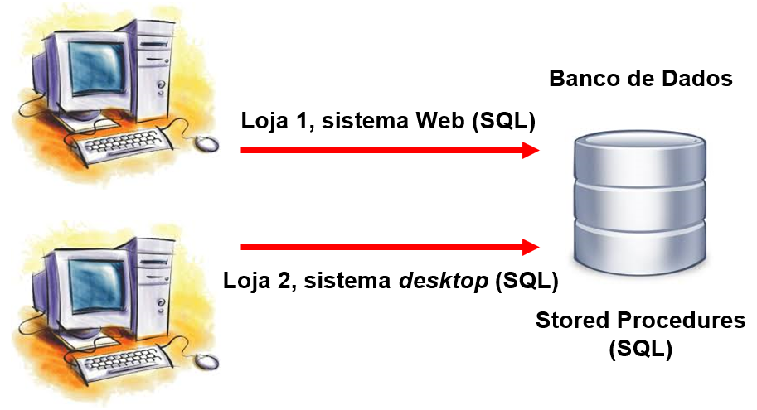
Classificação dos Algoritmos DSM
Exemplo de algoritmo leitura múltipla / escrita simples (MRSW).
29

Slide 30
Classificação dos Algoritmos DSM
Algoritmos MRSW diferem na responsabilidade sobre o gerenciamento da DSM:
• Gerente: há um único processador (nó) responsável por organizar os acessos de escrita à memória compartilhada.
• Proprietário: o processador (nó) que possui a única cópia atualizável do bloco de dados.
• Conjunto Cópia: conjunto de processadores (nós) que possuem uma cópia do bloco de dados para leitura.
30

Slide 31
Classificação dos Algoritmos DSM
3. leitura múltipla / escrita múltipla
(MRMW – Multiple Read / Multiple Write)
Estes algoritmos permitem replicação de blocos de dados, tanto para leitura quanto para escrita. Para preservar a coerência, quando uma cópia é atualizada, todas as demais cópias em outros processadores (nós) devem ser atualizadas, por broadcasting ou multicasting.
Este algoritmo minimiza o custo de acessos de escrita, sendo apropriado para escrita compartilhada. Contudo, pode apresentar alto tráfego de coerência, especialmente, se a frequência de atualização e o número de cópias replicadas forem altas.
31

Slide 32

Classificação dos Algoritmos DSM
Exemplo de algoritmo leitura múltipla / escrita múltipla (MRMW).
32

Slide 33
Implementação dos Mecanismos DSM
Como o espaço de endereçamento da DSM é distribuído em memórias locais, para determinar se o dado necessário está ou não na memória local, uma pesquisa em uma tabela deve ser executada para cada acesso aos dados compartilhados. Caso o dado necessário não esteja na memória local, o mecanismo DSM deve trazer o dado para a memória local. Além disso, em um acesso de escrita, para preservar a coerência dos dados compartilhados, o mecanismo DSM deve notificar os demais processadores (nós) sobre a alteração realizada.
33

Slide 34
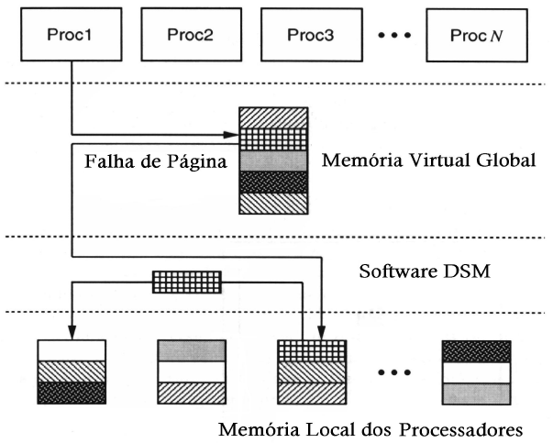
Implementação dos Mecanismos DSM
34

Slide 35
Implementação dos Mecanismos DSM
Tanto a pesquisa na tabela quanto a notificação referente à alteração nos dados compartilhados, podem ser realizadas por software, por hardware ou por uma combinação destes (modelo híbrido).
A seleção da implementação geralmente depende da relação custo/benefício.
DSM por software pode ser implementada por meio de uma biblioteca de funções, pelo sistema operacional ou pela própria aplicação.
35

Slide 36
Modelos de Consistência DSM
O modelo de consistência de memória define a forma de um processador (nó) fazer acessos à memória compartilhada, quando observado por outro processador (nó). Modelos rígidos de consistência tipicamente aumentam a latência de acesso à memória e a largura de banda necessária, mas facilitam a programação. Modelos flexíveis permitem reordenação e sobreposição de acessos, melhorando, assim, o desempenho, mas exigem um alto envolvimento do programador na sincronização de acesso aos dados compartilhados.
36

Slide 37
Modelos de Consistência DSM
Para melhorar este comportamento, sistemas com múltiplos modelos de consistência têm surgido.
Modelos rígidos, que tratam acessos de sincronização da mesma forma que operações de escrita e leitura, são chamados de modelos de consistência sequencial e podem ser implementados através da serialização dos acessos à memória compartilhada por meio de uma fila FIFO.
37

Slide 38
Modelos de Consistência DSM
Modelos mais flexíveis, que distinguem acessos de sincronização de acessos de leitura e escrita, são chamados de consistência fraca (weak) e necessitam que a DSM se torne consistente somente em acessos de sincronização.
Desta forma, um acesso de sincronização deve esperar até que todos os acessos anteriores sejam completados, enquanto operações de leitura e escrita devem esperar somente que acessos de sincronização anteriores sejam completados.
38

